Slide 1
Животный мир Прибайкалья Подготовила: Нижегородцева Елена Юрьевна воспитатель д/с № 40 г. Усолье- Сибирское

Slide 2
Цель: развитие экологической культуры у детей старшего дошкольного возраста через ознакомления с животным миром Прибайкалья. Задачи: Образовательные задачи: • учить детей находить о. Байкал на карте; • продолжать знакомить детей с животными, обитающими в Прибайкалье (их внешний вид, повадки); • ознакомить детей с бобром (внешний вид, повадки, среда обитания). Воспитательные задачи: • подвести детей к осознанию необходимости бережного отношения к природе родного края; • воспитывать любовь и гордость к Сибирскому краю. Развивающие задачи: • развитие у детей экологического мышления и образного представления; • формирование основных экологических понятий.

Slide 3
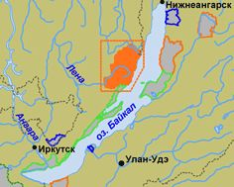
Территория вокруг Байкала

Slide 4
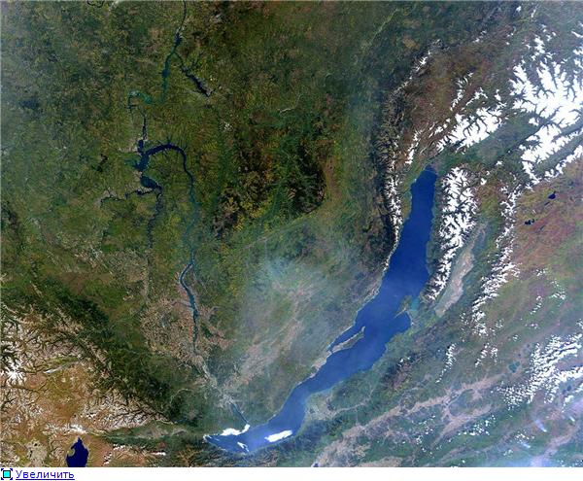
Вид с космоса

Slide 5
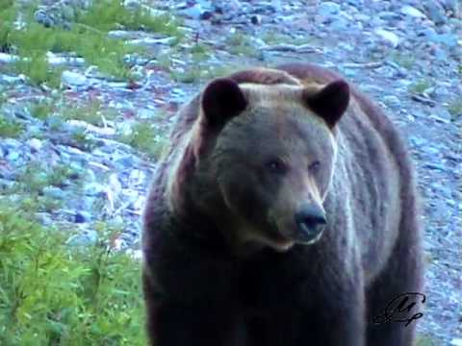
Медведь – Вперевалку зверь идет По малину и по мед. Любит сладкое он очень. А когда приходит осень, Лезет в яму до весны, Где он спит и видит сны.

Slide 6
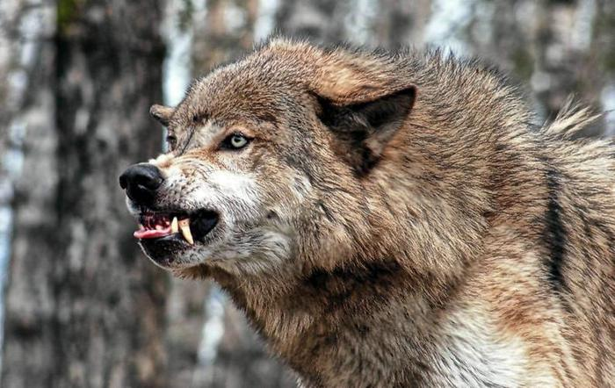
Он живет в лесу густом, Схожий на собаку, В серой шубке и с хвостом, И большие лапы. Зайцу страху нагоняет, Хочет съесть его в обед! Как зовут его — все знают, Это волк, сомнений нет!

Slide 7
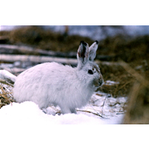
Скачет летом в серой шубке, Зайка, весело играя, А как только на опушке Закружится вьюга злая, Зайчик в норке шкаф откроет, Шубку белую достанет, И тогда мороз не тронет, И метель не испугает.

Slide 8
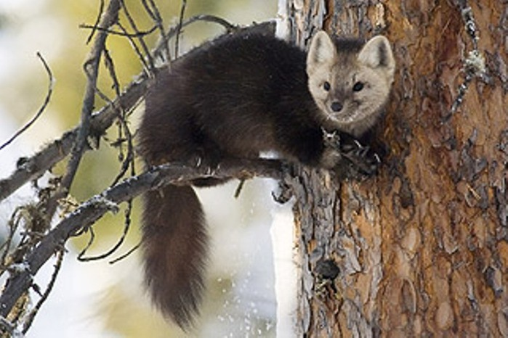
Нежнейший мех одет на нем, Блестящий, шелковистый, Лентяй и соня кроха днем, А ночью ловкий, быстрый. В природе он в тайге живет, Не царствует там тополь, Где хвойный лес, сосна растет, Мелькнет красавец ... (СОБОЛЬ)

Slide 9
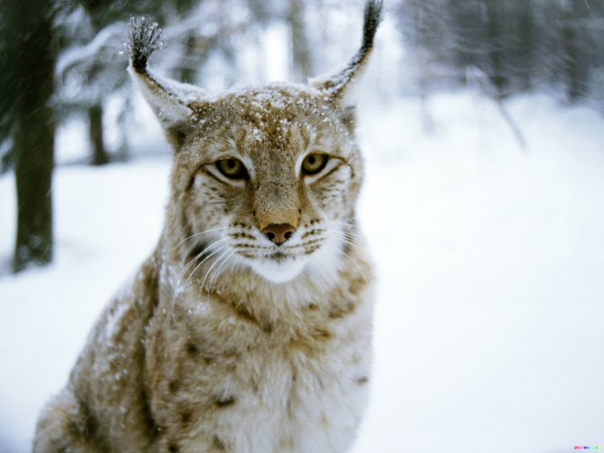
Есть в лесу у этой кошки Потаенные дорожки, Есть укромные местечки Для ночевки и кормежки. И вольеру зоосада Так спланировала рысь: Здесь - кормежка, Здесь - ночевка, Здесь - засада! Берегись!

Slide 10
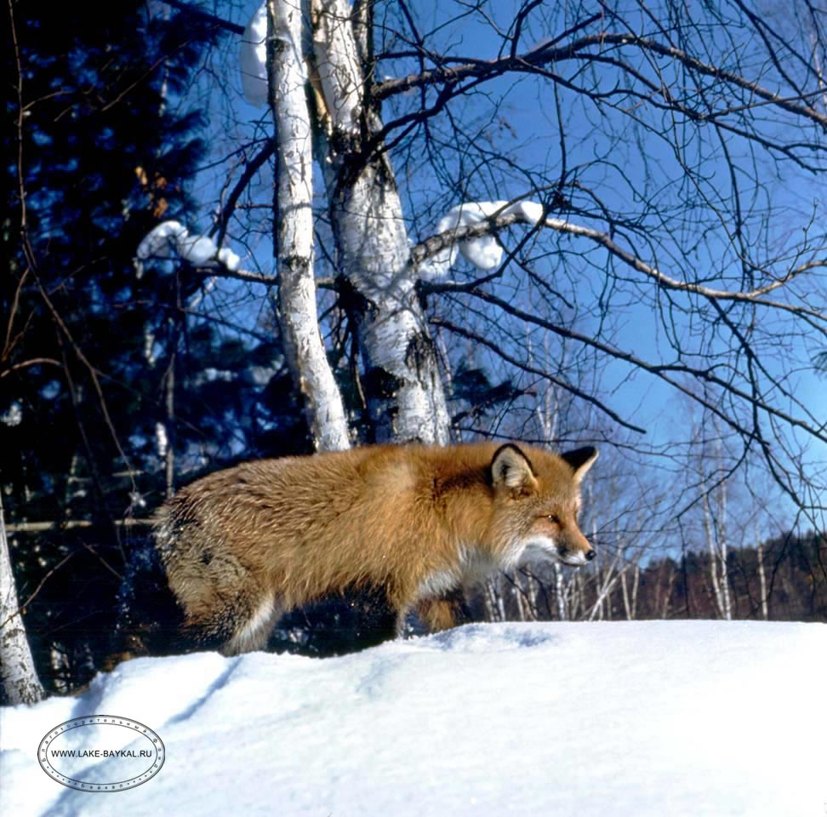
. Рыжая плутовка, Хитрая да ловкая, В сарай попала, Кур пересчитала. (Лиса)

Slide 11
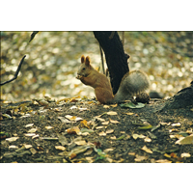
Зверька узнали мы с тобой По двум таким приметам: Он в шубе серенькой зимой, А в рыжей шубке - летом. (Белка)

Slide 12
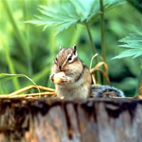
Жил на свете бурундук, Клал запасы в свой сундук, Чтобы их весной достать, И к столу потом подать.

Slide 13
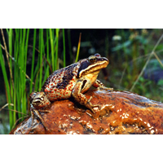
Громко квакает лягушка Говорит своим подружкам - Вот и осень, скоро стужи И замерзнут наши лужи. Прыг, в болото что есть сил И зароемся все в ил! В иле будем видеть сны В ожидании весны.

Slide 14
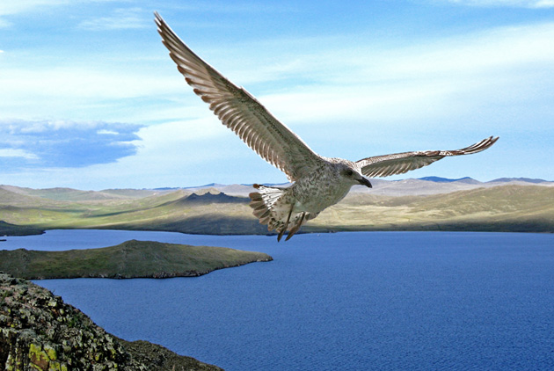
Чайка - белый пароход - На волнах качается: То за рыбкою нырнёт, То в воде купается. Рыбка вырвалась - скандал, Крик стоит отчаянный. Над рекою шум и гвалт - Резкий голос чаечный.

Slide 15
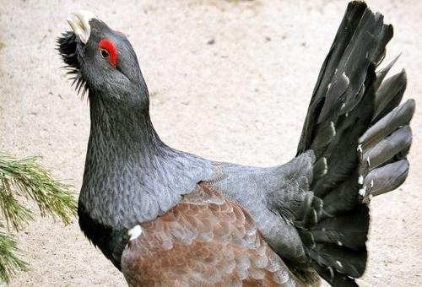
Фазановых семейка, отряд – курообразных, Ест хвою, как индейка, да насекомых разных. Тяжеловат в полёте – шумит, когда «взмывает», К тому ж про осторожность, токуя, забывает. (Глухарь)

Slide 16
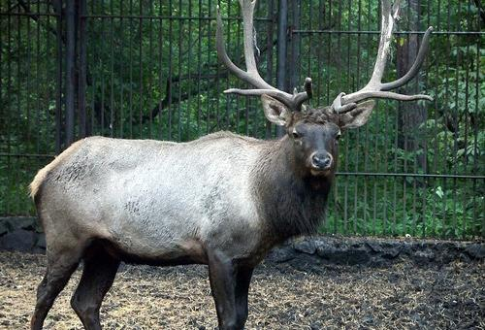
Трав копытами касаясь, Ходит по лесу красавец, Ходит смело и легко, Рога, раскинув широко. (лось)

Slide 17
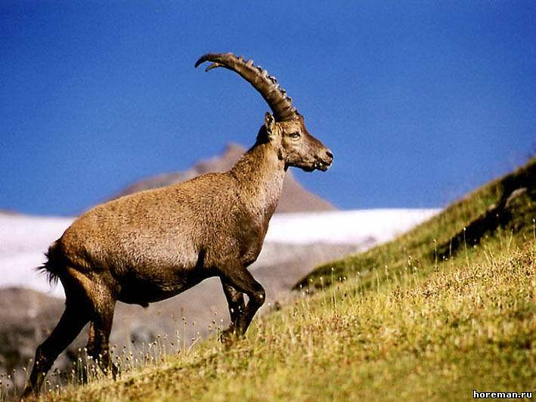
Горный баран

Slide 18
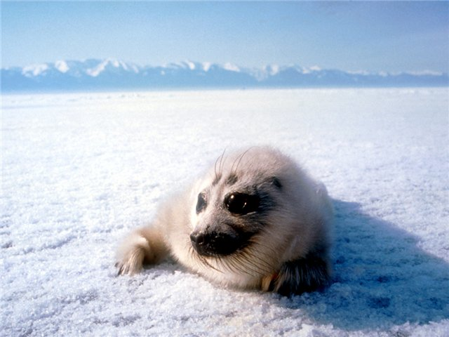
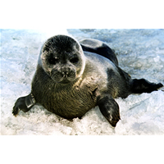
Учила сына нерпа мать, Как рыбку в прорубе поймать. Наказ дала сынишке, Как прятаться от мишки. Малыш на ус все намотал, Он очень умный, хоть и мал.

Slide 19
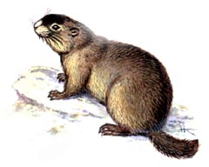
Есть на речке лесорубы В серебристо - бурых шубах Из деревьев, веток, глины Строят прочные плотины (бобры).

Slide 20
Работящие зверьки Строят дом среди реки. Если в гости кто придет, Знайте, что из речки вход! (бобры)

Slide 21
Если в лес пошел гулять Свежим воздухом дышать Бегай, прыгай и играй Но смотри не забывай: Что в лесу нельзя шуметь Даже очень громко петь. Испугаются зверушки Убегут с лесной опушки Ветки ели не ломай И почаще вспоминай: Мусор с травки убирать! Зря цветов не надо рвать! Бабочки пускай летают Ну, кому они мешают? Здесь не нужно их ловить Топать, хлопать, палкой бить. Ты в лесу всего лишь гость Здесь хозяин кедр и лось. Их покой побереги, Ведь они нам не враги!!!

